Slide 1
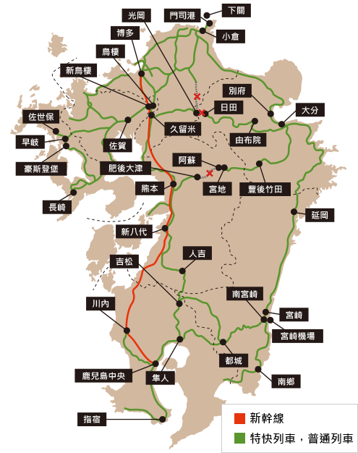
2019/0727-0804/ 北九州 9日火車 自助行程
總花費 基本食宿交通娛樂約 10萬元 + 禮物藥妝1萬元 = 11萬元
9 天旅遊 2大2小 每人約2萬8千元
飛機:香草28394元 住宿:8晚20052元 食物 :12122元 門票: 13759元 交通:20499元
北九州Jrpass 3日票 2大人4664 2小孩 2332元 5日票 2大人5486 2小孩 2744元
天 | 日期 | 上午 | 下午 | 住 | 旅館 | 錢
1 | 7/27 六 | 準備出國 香草航空 | 1230機場 1400報到 1700-2020 | 博多 | 東橫 INN 西中州 | 4人1 間 雙床 早 3281元
2 | 7/28 日 | JR音速號 門司港 | 下關 小倉 | 博多 | Comforthotel 博多 | 4人1 間 雙床 早 2656元
3 | 7/29 一 | JR海鷗列車 9:15-11:24 | 長崎市區觀光左稻山夜景 | 長崎 | 古歐萊站前 | 4人1 間 雙床 早 704元
4 | 7/30 二 | JR海岸線列車 移動至佐世保 | 九十九島 水族館 | 佐世保 | 東橫 INN 站前 | 4人1 間 雙床 早 2926元
5 | 7/31 三 | 豪斯登堡 | 豪斯登堡 | 佐世保 | 東橫 INN 站前 | 4人1 間 雙床 早 2926元
6 | 8/1 四 | 佐世保→博多 博多→大分 | 高崎動物園 大分水族館 | 大分 | 東橫 INN 站前 | 4人1 間 雙床 早 2224元
7 | 8/2 五 | 九州自然野生動物園 | 動物園 別府 | 大分 | 東橫 INN 站前 | 4人1 間 雙床 早 2224元
8 | 8/3 六 | 由布岳健行 湯布院逛街 | 金麟湖 由布院之森 15:50 – 17:31 | 博多 | Comforthotel 博多 | 4人1 間 雙床 早 5556元
9 | 8/4 日 | 0630機場 0730報到 0930-1100 | 香草航空 整理行李 | 台北 |  | 去程 13496 回程14898

Slide 2
天 | 日期 | 上午 | 下午 | 住 | 旅館 | 住宿 | 食物 | 門票 | 車費 | 購物 | 其他 | 禮物 | 總加
1 | 7/27 六 | 準備出國 香草航空 | 1230機場 1400報到 1700-2020 | 博多 | 東橫 INN 西中州 | 4人1 間 雙床 早 3281 | 午餐645 晚餐356 |  | 國光380 福岡 230 |  | 機票13496 |  | 17652
2 | 7/28 日 | JR音速號 門司港 | 下關 小倉 | 博多 | Comfort Hotel 博多 | 4人1 間 雙床 早 2656元 | 午餐1224 晚餐 367 |  | 地鐵230 PASS 6996 | 水果504 零食 424 | 船票 354 洗衣服 134 |  | 12899
3 | 7/29 一 | JR海鷗列車 9:15-11:24 | 長崎市區觀光 左稻山夜景 | 長崎 | 古歐萊 站前 | 4人1 間 雙床 早 704元 兌換優惠 | 午餐646 晚餐 649 | 原爆館 177 | 一日票 221 巴士 324 |  | 纜車 667 |  | 3388
4 | 7/30 二 | JR海岸線列車 移動至佐世保 | 九十九島 水族館 | 佐世保 | 東橫 INN 站前 | 4人1 間 雙床 早 2926元 | 午餐 330 晚餐 624 | 水族館 1260 | 公車230 | 零食 1748 | 船票 1200 洗衣服 134 | 玩偶 1193 | 9645
5 | 7/31 三 | 豪斯登堡 | 豪斯登堡 | 佐世保 | 東橫 INN 站前 | 4人1 間 雙床 早 2926元 | 午餐 775 | 豪斯登堡 6130 | PASS 8230 | 貼腳 300 |  |  | 18361
6 | 8/1 四 | 佐世保→博多 博多→大分 | 高崎動物園 大分水族館 | 大分 | 東橫 INN 站前 | 4人1 間 雙床 早 2392元 | 午餐 332 | 水族館 動物園 2382 | 公車 733 | 零食 77 | 洗衣服 134 |  | 6050
7 | 8/2 五 | 九州自然野生動物園 | 動物園 別府 | 大分 | 東橫 INN 站前 | 4人1 間 雙床 早 2392元 | 午餐 862 | 九州動物園 3490 |  | 零食 208 | 動物園 328 | 玩偶 474 | 7754
8 | 8/3 六 | 由布岳健行 湯布院逛街 | 金麟湖 由布院之森 15:50 – 17:31 | 博多 | Comfort Hotel 博多 | 4人1 間 雙床 早 5701元 | 午餐 735 晚餐 596 | 溫泉魚 322 | 公車 322 | 零食 338 蜂蜜 312 | 行李箱寄放 358 | 鯨魚 罐頭 268 | 8217
9 | 8/4 日 | 0630機場 0730報到 0930-1100 | 香草航空 整理行李 | 台北 |  |  | 午餐 370 |  | 公車 232 國光380 |  | 機票 14898 | 藥妝店 8232 | 15880 24112

Slide 3
天 | 日期 | 上午 | 下午 | JR車票費用 | 指定席 特急費用 | 總費用 | 2大2小
1 | 7/27 六 |  | 北九州JRPASS | 三日卷8500日幣 五日卷 10000日幣 |  | 三日+五日卷 55500日幣 總價15226元
2 | 7/28 日 | JR音速號 博多→小倉 小倉→門司港 | 門司港→小倉 小倉→博多 JR音速號 | 普通來回 280+280 | 音速號來回 2320+2320 | 5200日幣 | 15600日幣 4605台幣
3 | 7/29 一 | JR海鷗列車 博多→長崎 |  |  | kAMONE 4710 | 4710日幣 | 14130日幣 4171台幣
4 | 7/30 二 | JR海岸線列車 長崎→佐世保 |  | 1650 |  | 1650日幣 | 4950日幣 1461台幣
5 | 7/31 三 | JR海岸線列車 佐世保→豪斯登堡 | JR海岸線列車 豪斯登堡→佐世保 | 普通來回 280+280 |  | 560日幣 | 1680日幣 496台幣
6 | 8/1 四 | 佐世保→博多 博多→大分 JR音速號 |  | 3670 | 3880 1900 | 9450日幣 | 17210日幣 5086台幣
7 | 8/2 五 | 大分→別府 JR音速號 | 別府→大分 JR音速號 | 280+280 | 280+280 | 1120日幣 | 3360日幣 993台幣
8 | 8/3 六 | 別府→由布院 由布號 | 由布院之森 由布院→久留米 久留米→博多 新幹線 | 2810 1590 | 2450 1750 | 8600日幣 | 25800日幣 7633台幣
9 | 8/4 日 |  |  |  |  | 不用JRPASS總花費 82730日幣 總價24476台幣

Slide 4
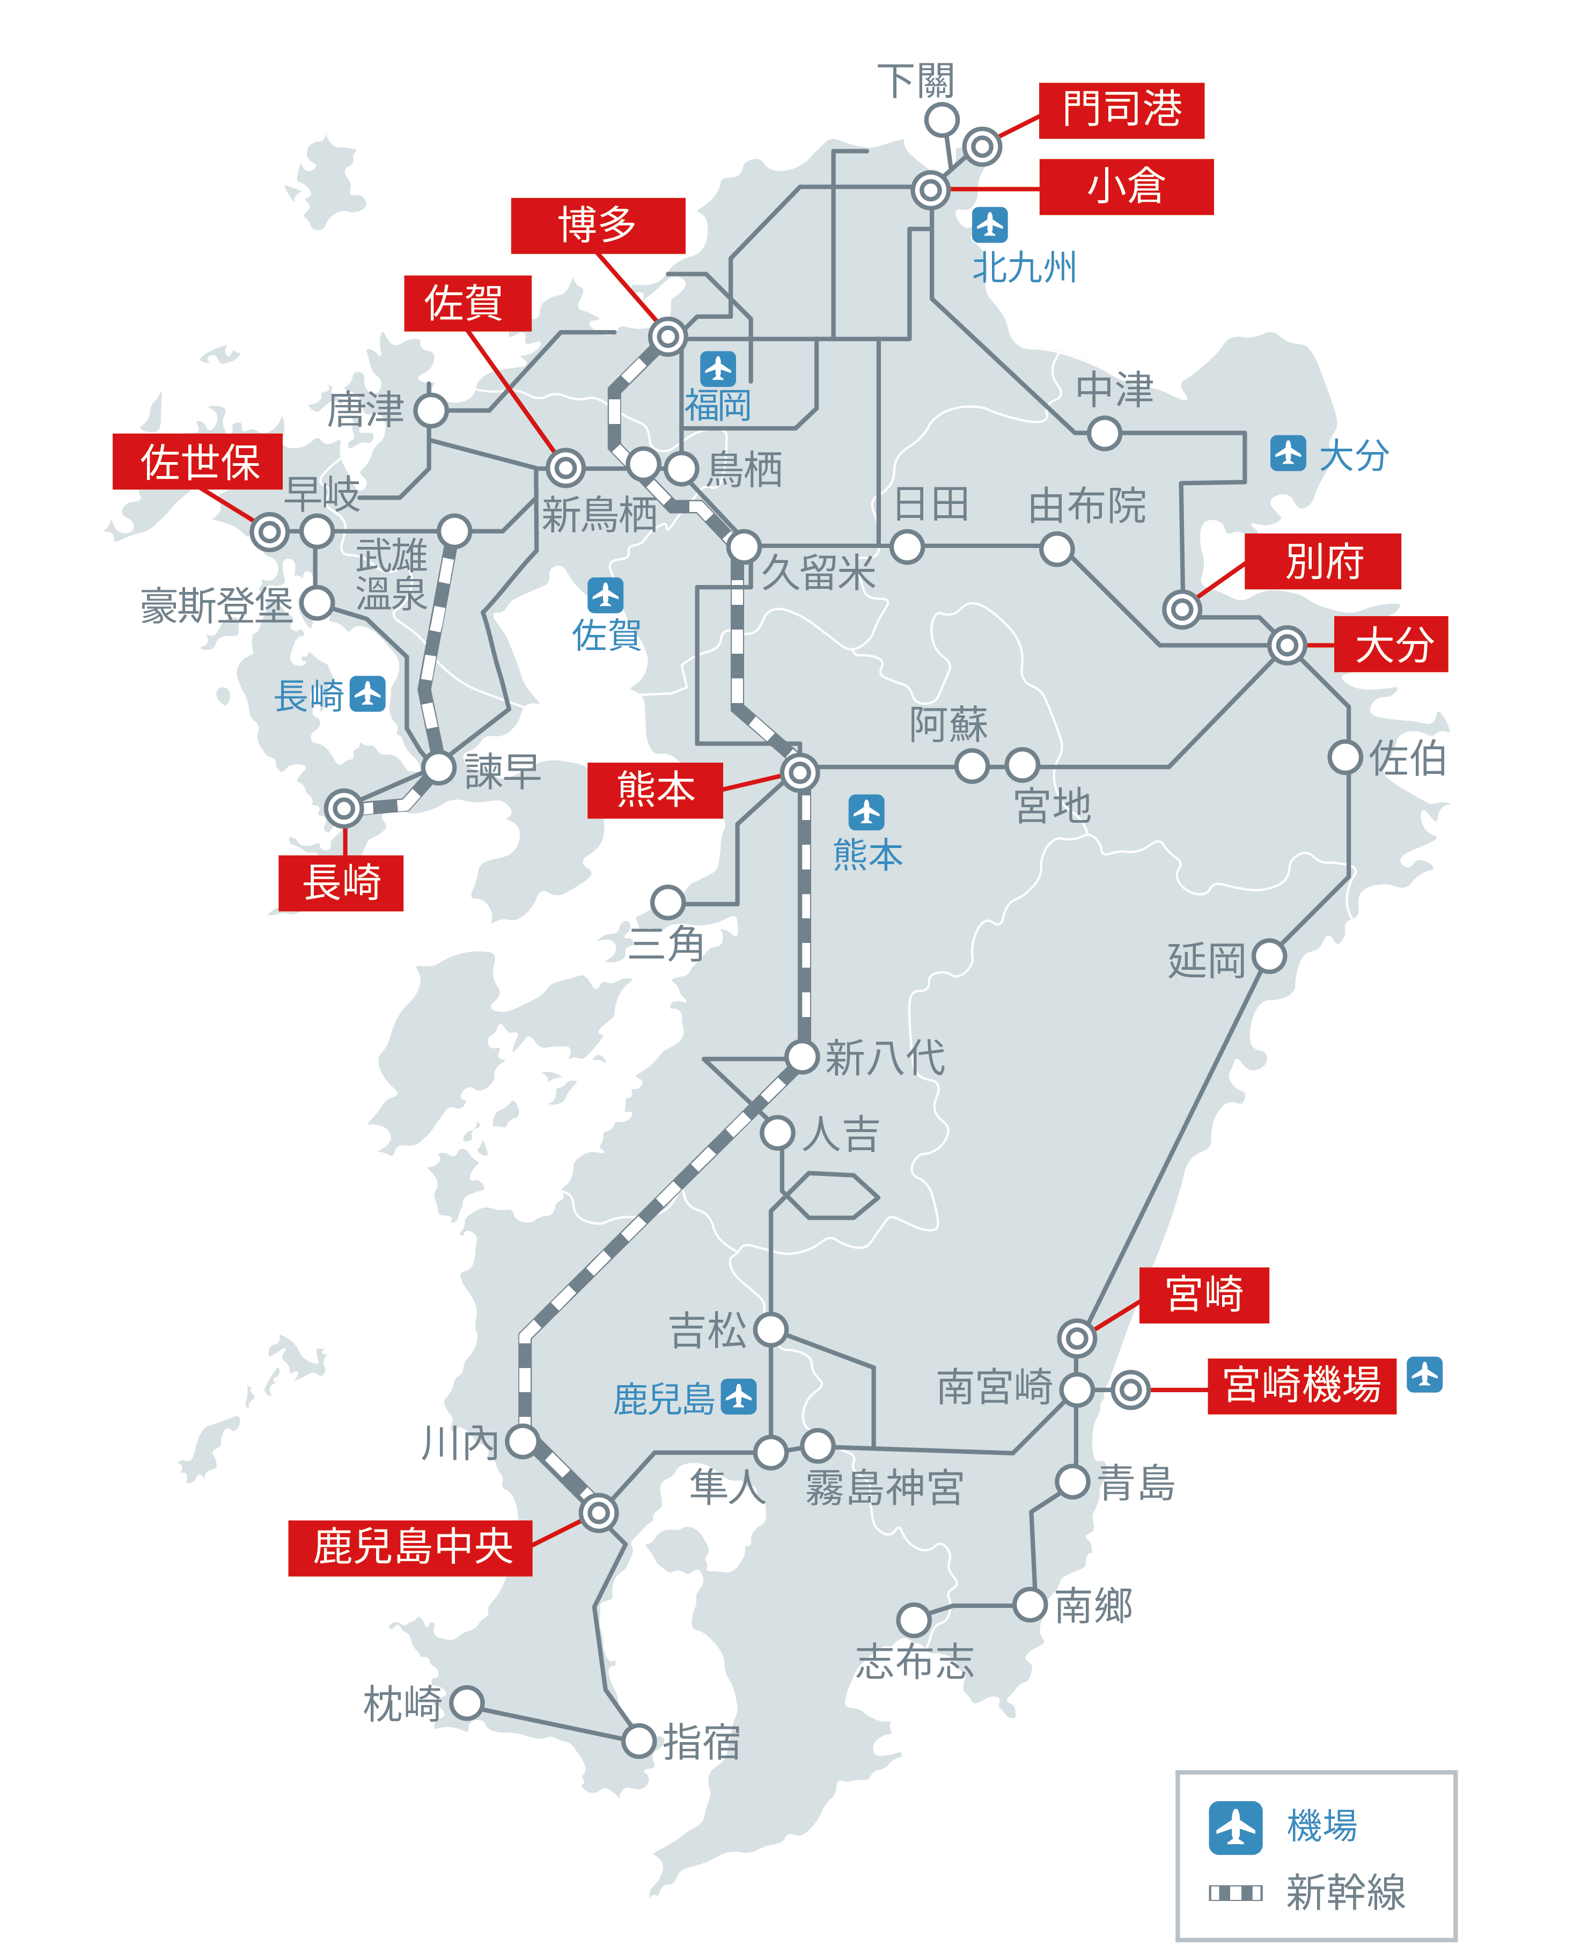
2024/0630-0708 / 南九州 9日火車 自助行程
總花費 基本食宿交通娛樂約 15萬元 + 禮物藥妝雜費1萬元 = 16萬元
9 天旅遊 4人 每人約4萬元
飛機:56619元 住宿:8晚34432元 食物:22000元 交通:11000元 藥妝:3500元
全九州Jrpass 7日票 21000元. 禮物紀念品: 3500元 雜費2000元
天 | 日期 | 上午 | 下午 | 住 | 旅館 | 錢
1 | 6/30 日 | 虎航佐賀專機 0700-1025 桃園→ 佐賀 | 佐賀→新鳥栖 →鹿兒島→宮崎 | 宮崎 | 宮崎 站前 INN | 2 間 2人房 ˙3712元
2 | 7/1 一 | 宮崎—>延岡 —>高千穗峽 | 天安河原→ 延岡→宮崎 | 宮崎 | 宮崎 站前 INN | 2 間 2人房 3712元
3 | 7/2 二 | 宮崎—>青島 —>青島神社 —>鵜戶神宮 | —>飫肥→宮崎 →鹿兒島 | 鹿兒島 | 鹿兒島 中央站 INN | 2 間 2人房 4031元
4 | 7/3 三 | 鹿兒島→指宿 →池田湖 | 長崎鼻龍宮→ 砂樂→鹿兒島 | 鹿兒島 | 鹿兒島 中央站 INN | 2 間 2人房 4031元
5 | 7/4 四 | 鹿兒島→霧島神宮→溫泉市長 | 蝦野高原→霧島神宮→鹿兒島 | 鹿兒島 | 鹿兒島 中央站 INN | 2 間 2人房 4031元
6 | 7/5 五 | 鹿兒島→櫻島火山半日遊SLAND VIEW | 櫻島→水族館→天文館光街→熊本 | 熊本 | 熊本 站前 INN | 2 間 2人房 3500元
7 | 7/6 六 | 熊本→阿蘇→大觀峰展望所→上色見熊野座 | →白川水源→草千里之濱→阿蘇→熊本 | 熊本 | 熊本 站前 INN | 2 間 2人房 3500元
8 | 7/7 日 | 熊本→三角→上天草→賞海豚 | →購物中心→三角→熊本 | 熊本 | 熊本 站前 INN | 2 間 2人房 3500元
9 | 7/8 一 | 熊本→熊本城熊本→櫻之馬場 城彩苑 | 熊部長辦公室→阿蘇熊本機場桃園→台北 | 台北

Slide 5
天 | 日期 | 上午 | 下午 | 住 | 旅館 | 住宿 | 食物 | 車費 | 門票 | 購物 | 其他 | 禮物
1 | 6/30 日 | 虎航佐賀專機 0700桃園 →1025佐賀 | 1336佐賀→新鳥栖 →1537鹿兒島1620→1830宮崎 | 宮崎 | 宮崎 站前 INN | 2 間 2人房 ˙3712元 | 1185 | Jrpass 21000 485
2 | 7/1 一 | 0810宮崎—>0913延岡0940租車—>1100高千穗峽 | 1500天安河原1630→1740延岡1819→1930宮崎 | 宮崎 | 宮崎 站前 INN | 2 間 2人房 3712元 | 1600 | 租車1800 停車 210
3 | 7/2 二 | 0750宮崎—>0820青島—>青島神社1030—>1132鵜戶神宮1249 | —>1351飫肥1502→1621宮崎1735→1831鹿兒島 | 鹿兒島 | 鹿兒島 中央站 INN | 2 間 2人房 4031元 | 878 | 2170
4 | 7/3 三 | 0751鹿兒島→0859指宿租車→池田湖 | 蝦野高原1600—>1626丸尾1703—>1731霧島站1741—>1831鹿兒島 | 鹿兒島 | 鹿兒島 中央站 INN | 2 間 2人房 4031元 | 1205 | 租車 1450
5 | 7/4 四 | 0849鹿兒島—>0930霧島站0951—>1004神宮1109—>1124丸尾1230—>1256蝦野高原 | 霧島1342—>1358隼人1436→1535吉松車站1558→1724都城1827→1944鹿兒島 | 鹿兒島 | 鹿兒島 中央站 INN | 2 間 2人房 4031元 | 1141 |  |  |  |  | 1568
6 | 7/5 五 | 0800鹿兒島→櫻島火山半日遊SLAND VIEW | 櫻島1230→水族館→1530天文館光街 →熊本 | 熊本 | 熊本 站前 INN | 2 間 2人房 3500元 | 1660 | ㄧ日票 1050 | 水族館 724
7 | 7/6 六 | 0911熊本—>1029阿蘇—>1100 大觀峰展望所—>1200阿部牧場吃冰—>1330上色見熊野座神社 | 1400白川水源—>1530草千里之濱1630—>1650阿蘇1714—>1827熊本 | 熊本 | 熊本 站前 INN | 2 間 2人房 3500元 | 1166 | 租車 2156
8 | 7/7 日 | 0806熊本—>0858三角 —>三隅港0910—>0930松島港—>1000賞海豚—>1200上天草購物中心 | 上天草—>松島港1540 —>1600三隅港—>三角1635—>1713熊本 | 熊本 | 熊本 站前 INN | 2 間 2人房 3500元 | 1917 | 熊本一日票 482 | 賞海豚 4000
9 | 7/8 一 | 0930熊本—>1000熊本城—>1100櫻之馬場城彩苑—>1200薩利亞餐廳 | 1400熊本熊部長室—>1600阿蘇熊本機場—>1835華航班機—>1950桃園—>國光—>台北 | 台北 |  |  | 3762 | ˇㄚ 機票 56619 |  | 3574 | 國光來回票 1120 | 2083

Slide 6


Slide 7
